Slide 1
Pažljivo pročitaj tekst na idućem slajdu.
Tekst prepiši u bilježnicu pisanim slovima pazeći na veliko početno slovo.
Zamoli roditelje da mi pošalju fotografiju tvoga uratka.
Ovaj zadatak je za ocjenu.

Slide 2
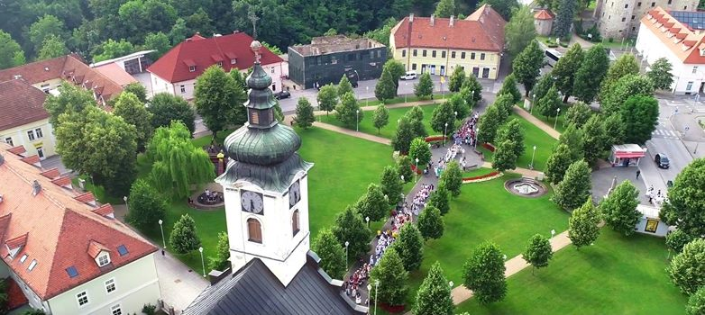
ANA SE PREZIVA MARIĆ. ZA LJETNE PRAZNIKE OTPUTOVAT ĆE BAKI U OGULIN. BAKA STANUJE U ULICI VLADIMIRA NAZORA. ANA ĆE POSLATI RAZGLEDNICU NAJBOLJOJ PRIJATELJICI PAULI KUZMANIĆ KOJA ŽIVI U BELOM MANASTIRU. PAULINA TETA POZIVA ANU DA DOĐE U OSIJEK. ANA SE NE SJEĆA IMENA ULICE, ALI ZNA DA STANUJE BLIZU TRGA ANTE STARČEVIĆA. ONA ĆE RADO POSJETITI TETU JER JE ZA PROŠLIH PRAZNIKA ONDJE UPOZNALA DVOJICU PRIJATELJA, FRANU LOVRIĆA I ANTU IVEKOVIĆA.

